Slide 1
«Эффективные формы просветительской деятельности с родителями в детском саду по ФОП ДО»
Подготовила Кинтаева А.А, воспитатель 1 КК
МДОАУ «Детский сад №40 «Голубок» г. Орска»

Slide 2

Каковы эффективные формы работы с родителями?

Slide 3
Цель — создание единого информационного и воспитательного пространства для формирования у родителей психолого-педагогической компетентности, установления доверительных партнерских отношений и вовлечения семьи в образовательный процесс.

Slide 4
задачи: -Информирование родителей о целях, задачах, содержании и особенностях ФОП ДО. -Разъяснение важности и специфики образовательной работы с детьми разных возрастов. -Формирование у родителей понимания их включенности в общее дело воспитания и обучения ребенка. -Повышение уровня психолого-педагогической культуры и компетентности родителей.

Slide 5
Традиционные и нетрадиционные формы.

Slide 6
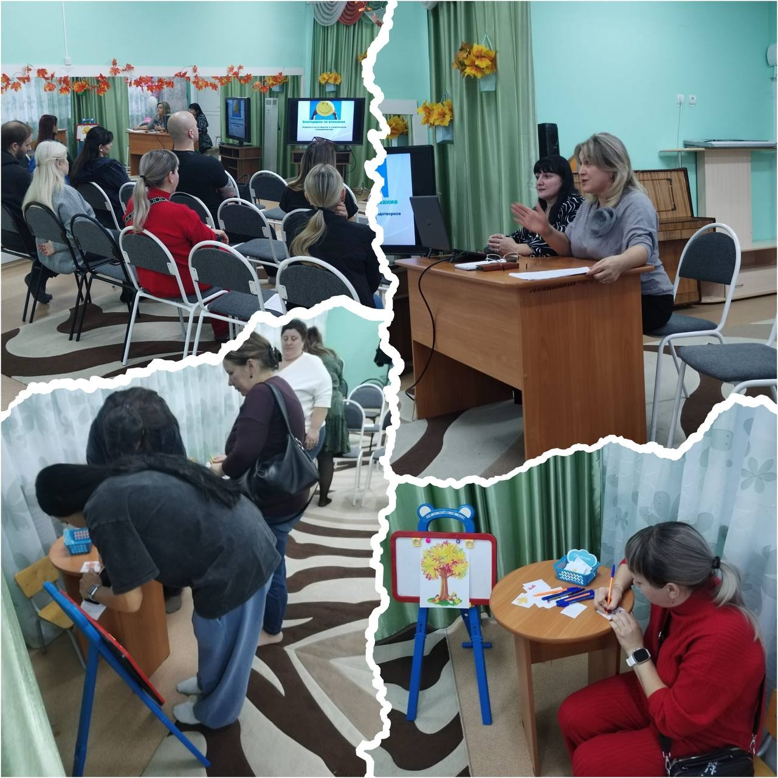
Традиционная Форма работы:
Одной из самых традиционных, но эффективных познавательных форм работы с семьей остается родительское собрание.

Slide 7
Нетрадиционные формы работы:
Информационно-аналитические;
Досуговые.
Наглядно-информационные;
Познавательные;

Slide 8
Информационно-аналитическая:
-анкетирование;
-опрос;
-«Почтовый ящик»;
-«Шкатулка пожеланий»;
-«Чудесный сундук».
Цель использования – Выявление интересов, потребностей, запросов родителей, уровня их педагогической грамотности.

Slide 9
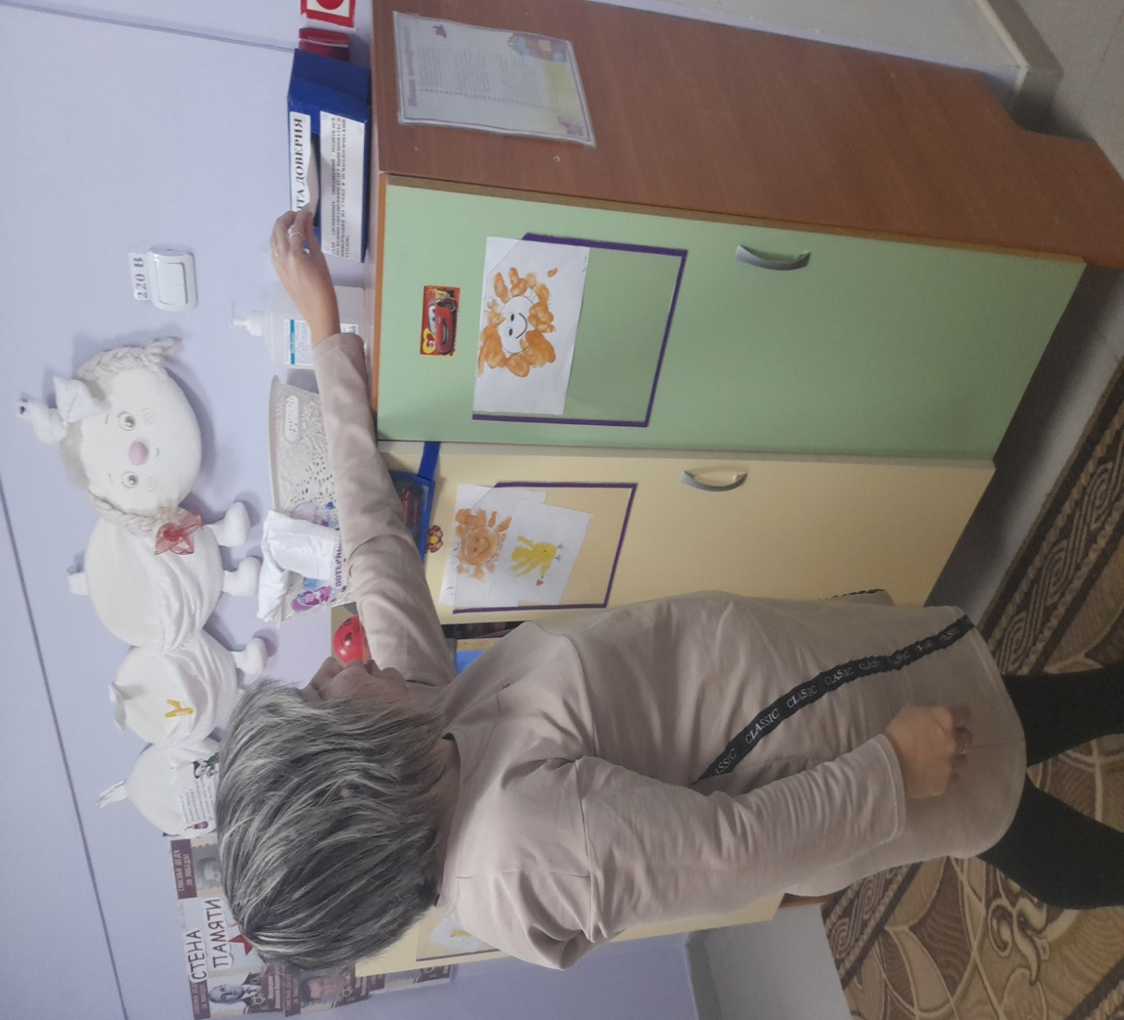
«Почтовый ящик»
Это коробка в виде почтового ящика, которая находится в приемной. Родители могут класть записки со своими идеями и предложениями, обращаться с вопросами к специалистам, заведующей или методисту, да, бывают и замечания какие-то. Заданные вопросы освещаются на родительских собраниях или даются специалистами письменно в родительском уголке.

Slide 10
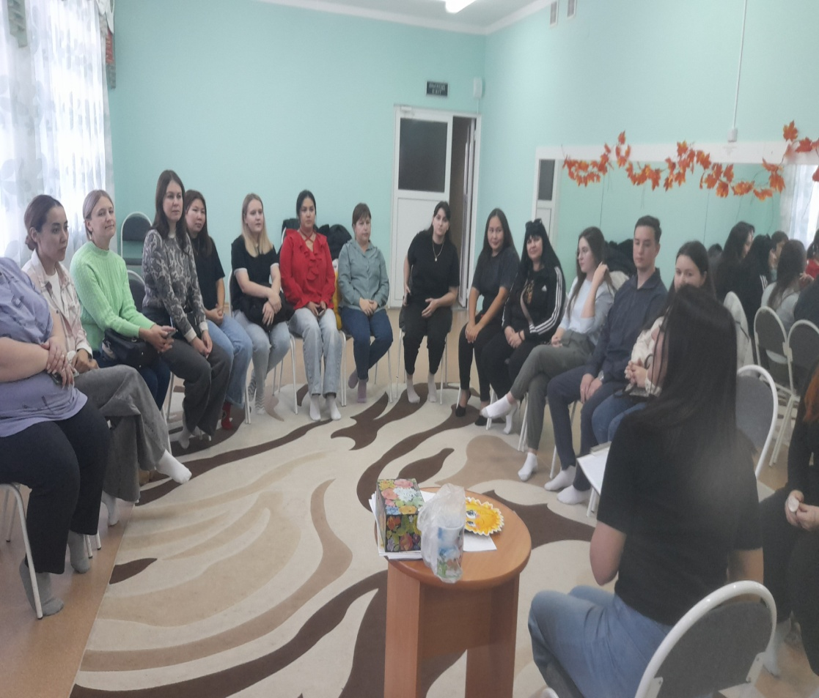

«Шкатулка пожеланий»
Предлагается родителям в начале учебного года написать на бумаге пожелание, какие качества они хотели бы воспитать в своём ребёнке? Чего, по их мнению, не хватает ребенку? Итоги подводим в конце учебного года;

Slide 11
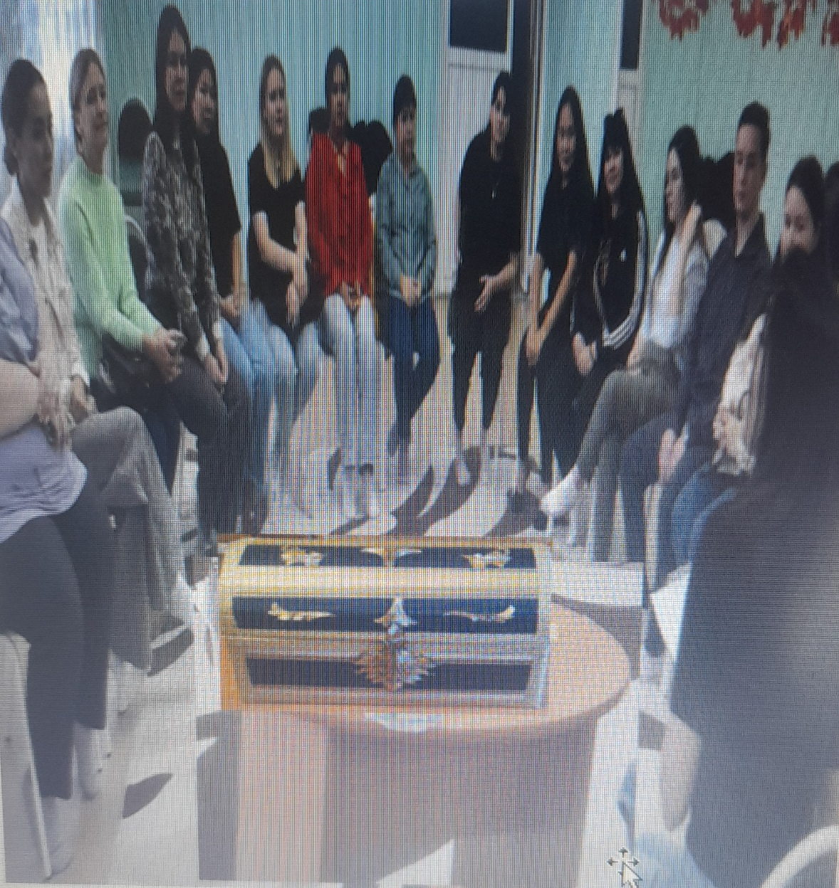
«Чудесный сундук»
Участникам родительского собрания предлагается ответить на вопрос, что они хотели бы положить в сундук и взять с собой в будущее из приобретенных сегодня знаний.

Slide 12
Наглядно-информационная:
-семейные и групповые альбомы;
-фотовыставки «Нет семьи дружнее», «Креативная семья», «Мама, папа, я - спортивная семья», информационные проекты для родителей;
-выставки детских работ;
- журналы и газеты, буклеты, издаваемые для родителей;
- дни (недели) открытых дверей;
- открытые просмотры занятий и других видов деятельности;
- выпуск стенгазет;
Цель использования – ознакомление родителей с работой дошкольного учреждения, особенностями воспитания детей. Формирование у родителей знаний о воспитании и развитии детей.

Slide 13
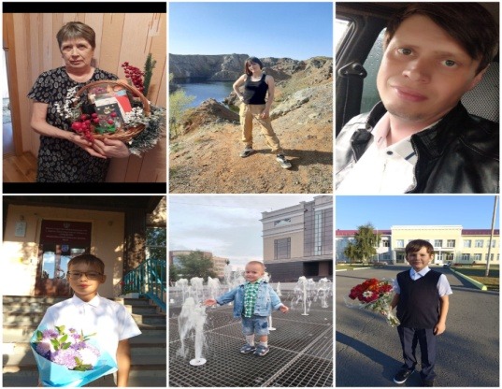
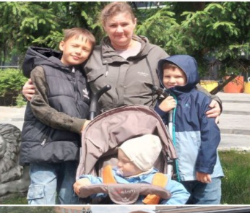
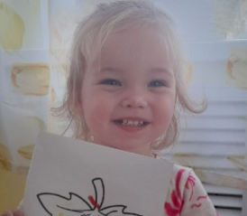
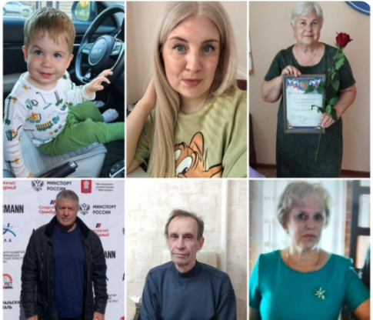

«Семейные и групповые альбомы»
Семейный альбом может иметь разную тематику, например «Я и моя семья». Родители совместно с ребёнком подбирают фотографии и создают фотоколлаж. Стиль альбома выбирает воспитатель в сотворчестве с родителями.
Групповой альбом оформляется на основе семейных фотографий, которые родители приносят в детский сад. Альбом размещают в группе, в социально-личностной зоне, в уголке «уединения».

Slide 14
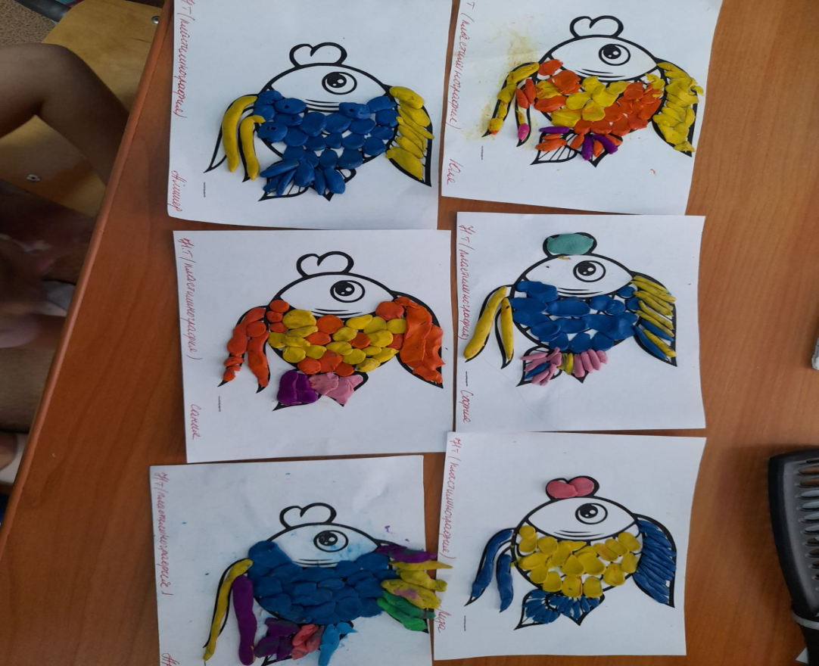
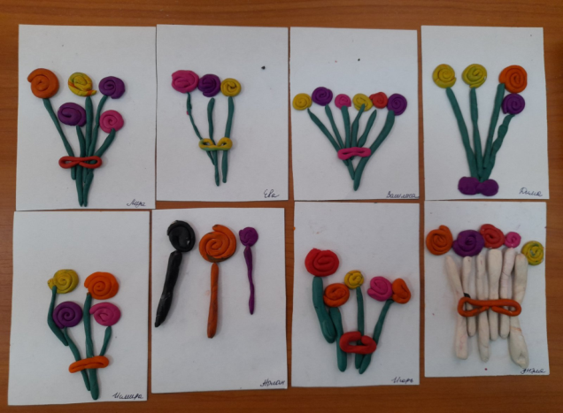
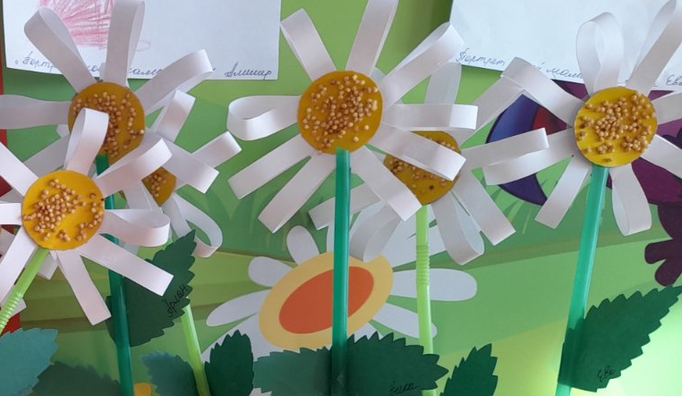
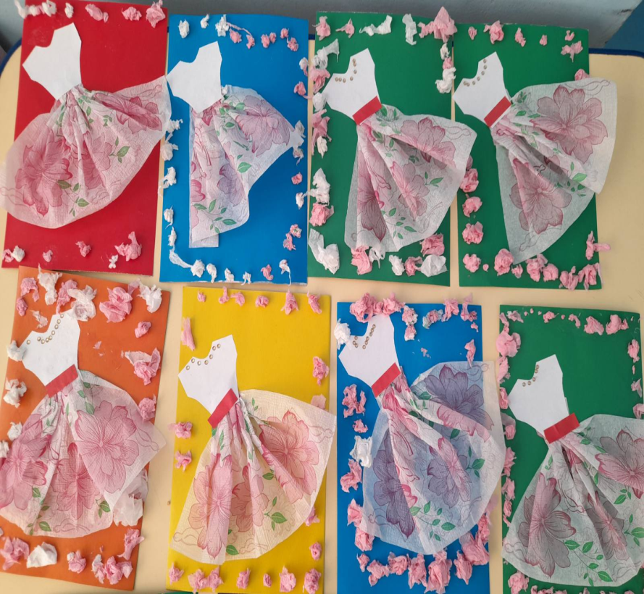
«Выставки детских работ»
Выставки могут быть групповыми и индивидуальными, могут проводиться как конкурсы.

Slide 15
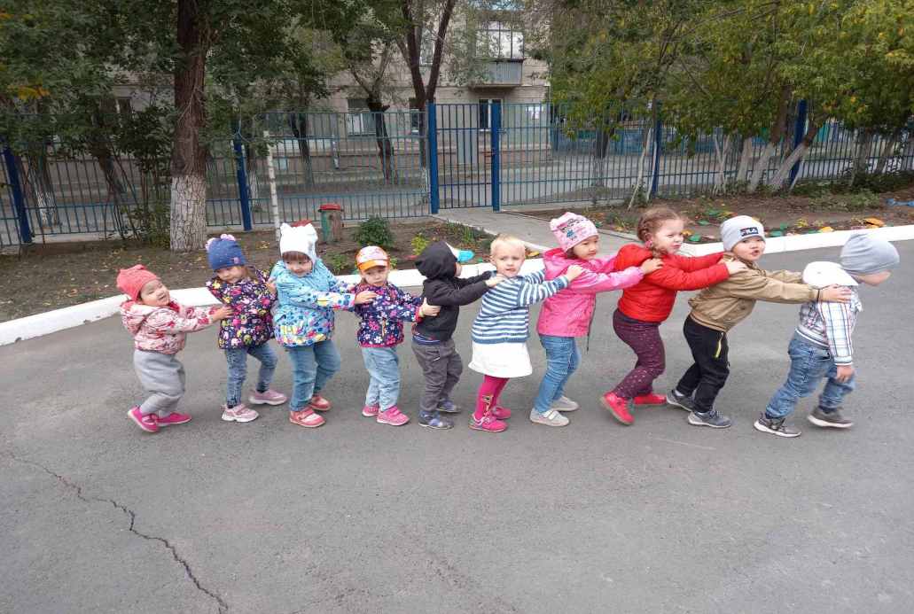
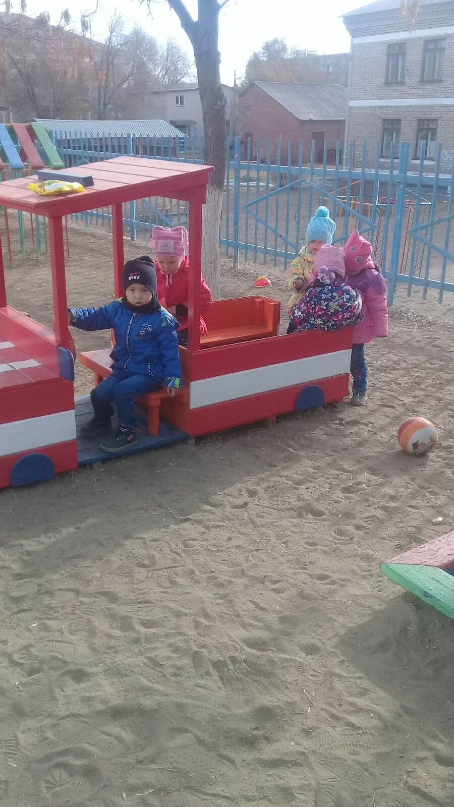
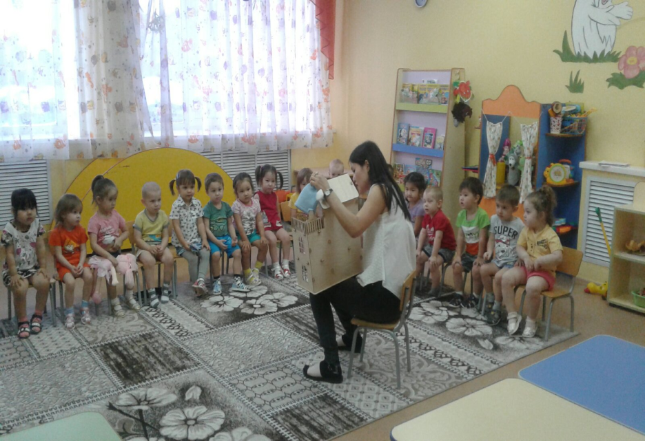
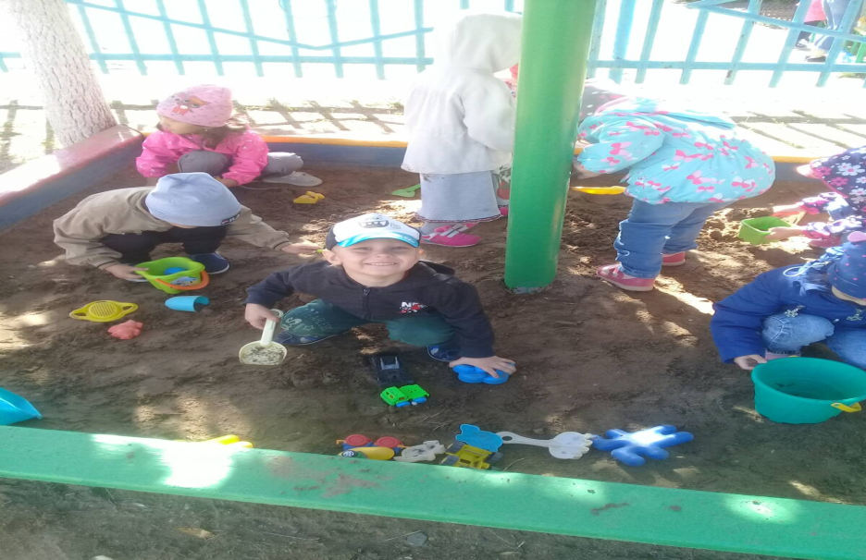
Информационные проекты для родителей в ДОУ — это формы работы, направленные на информирование родителей о работе дошкольного учреждения, особенностях воспитания и развития детей, а также на вовлечение их в образовательный процесс.

Slide 16
Познавательная:
- нетрадиционные родительские собрания;
- устные журналы;
- консультации;
- совместные проекты;
- педагогическая гостиная;
- мастер-классы.
Цель использования - ознакомление родителей с возрастными и психологическими особенностями детей дошкольного возраста.
Формирование у родителей практических навыков воспитания детей.

Slide 17
Мастер–классы
Одна из наиболее эффективных форм работы с семьёй, которая позволяет реализовать потребность в установлении взаимопонимания между педагогами и родителями, обмениваться знаниями, опытом.

Slide 18
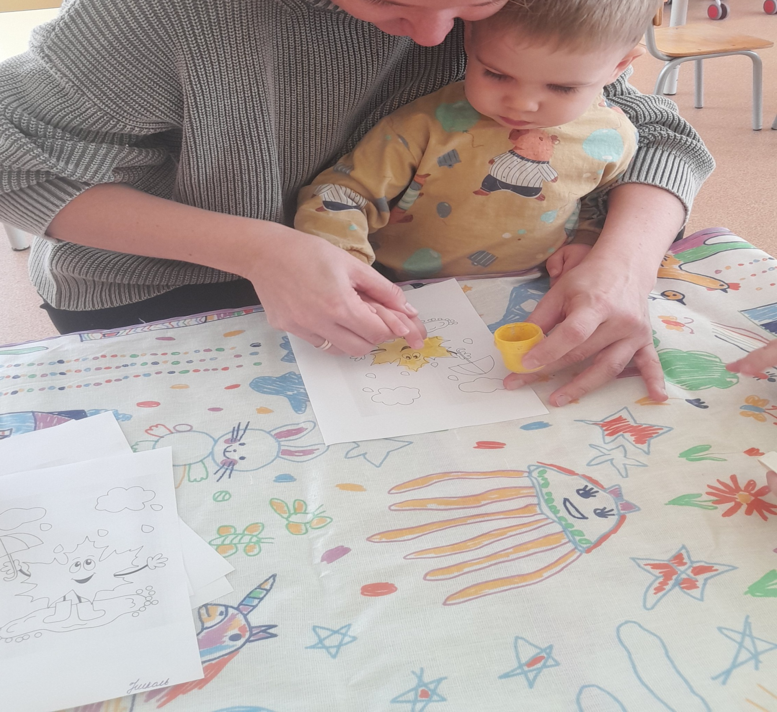
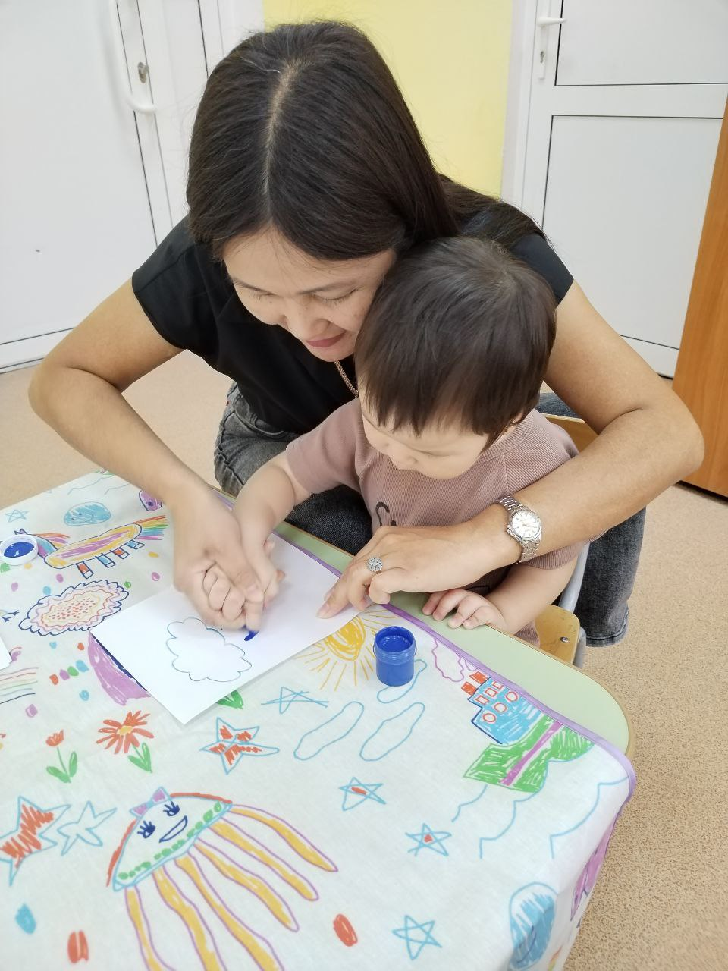
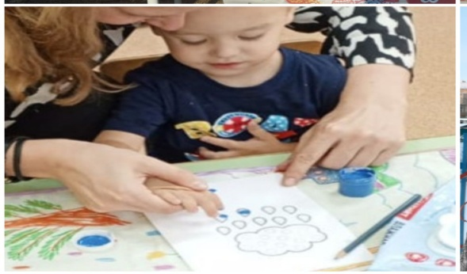
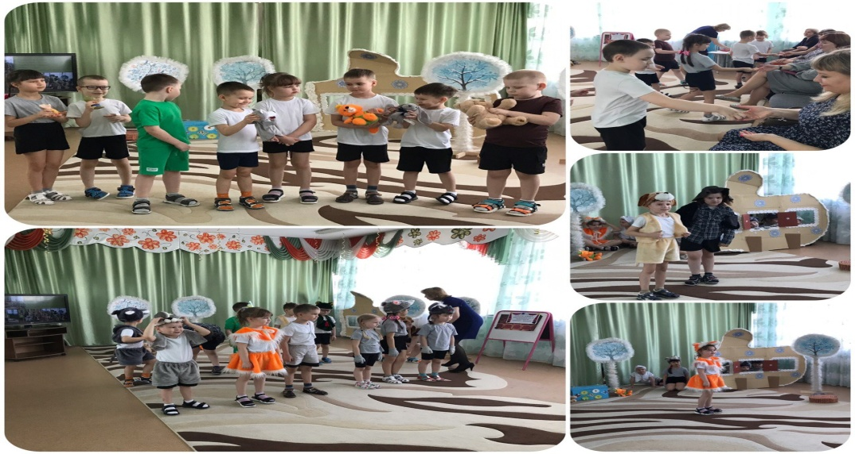
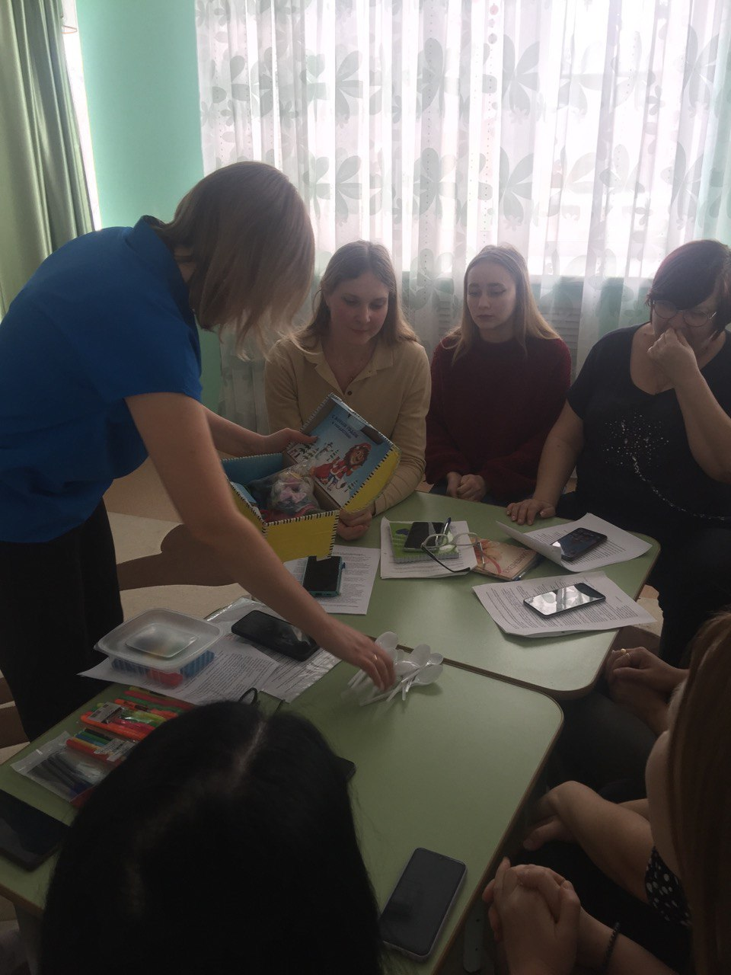
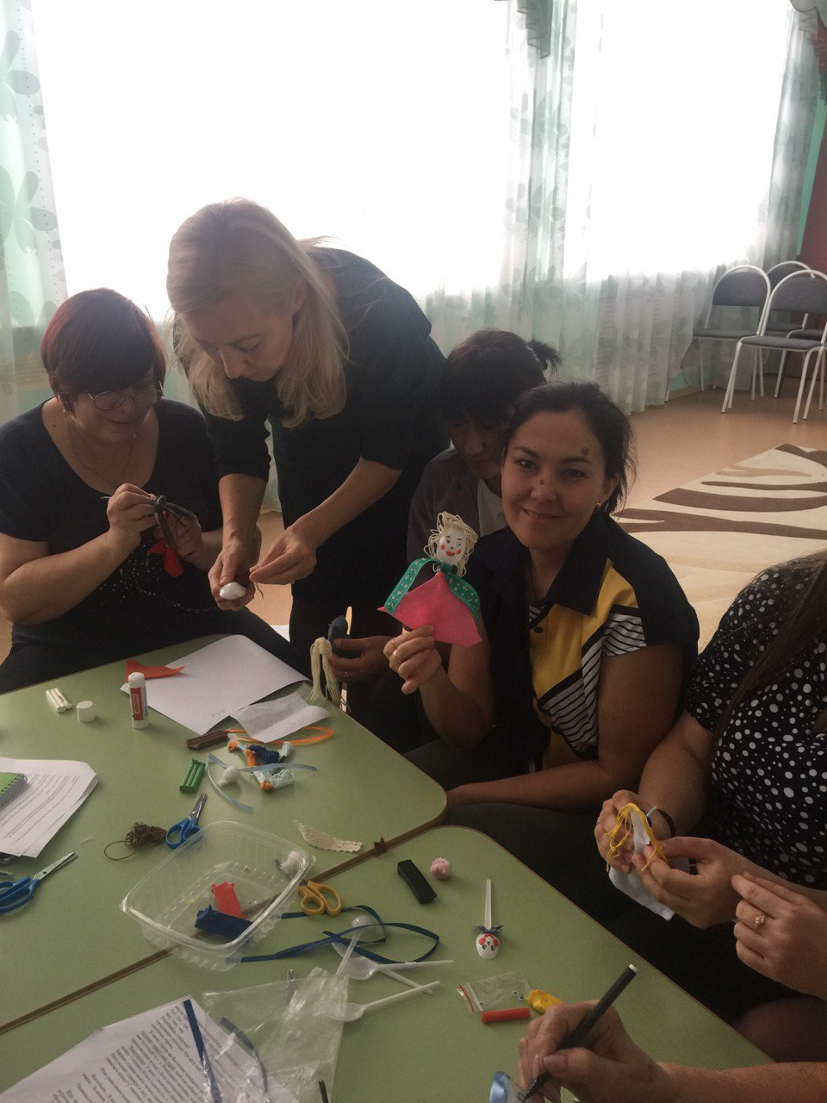
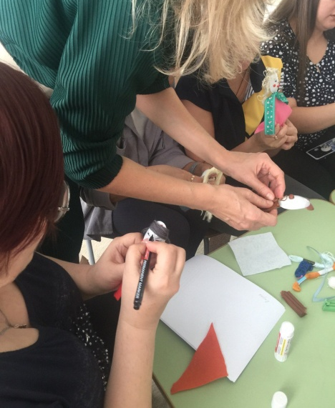
«Нетрадиционная техника рисования»
«В стране русских народных сказок»
«Изготовление кукол для театра»

Slide 19
Досуговая:
-праздники;
-совместные досуги;
-участие родителей в конкурсах, выставках.

Slide 20
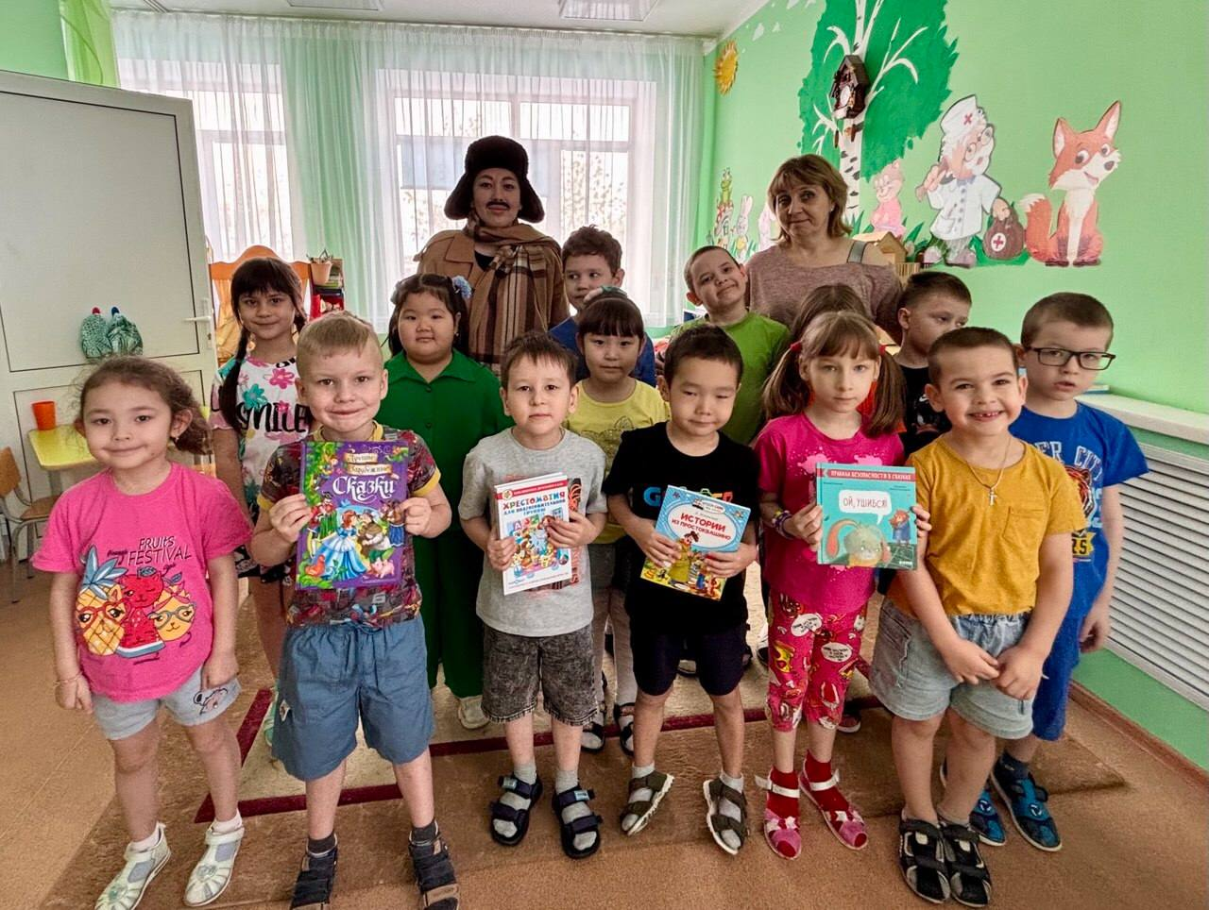
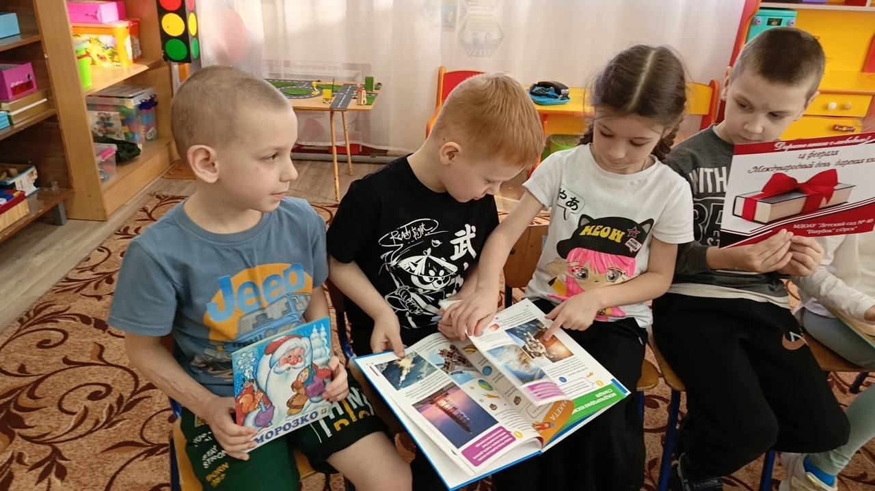
Акция: «Подари книгу детям».
Сколько воспитательных моментов таит в себе эта маленькая акция! Это и бережное отношение к старым вещам; при этом дети учатся не только принимать подарки, но и делать их – это большой труд, воспитание души. Дети подготовительной группы своими руками делали книжки-малышки - разные, красочные, с картинками и рисунками и подарили их малышам

Slide 21
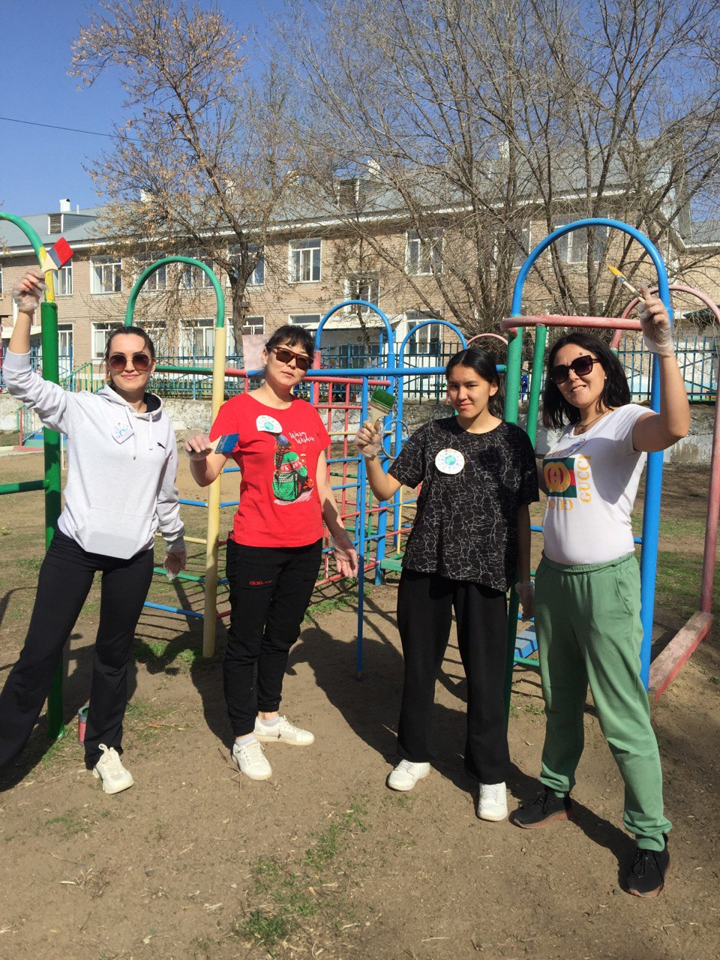
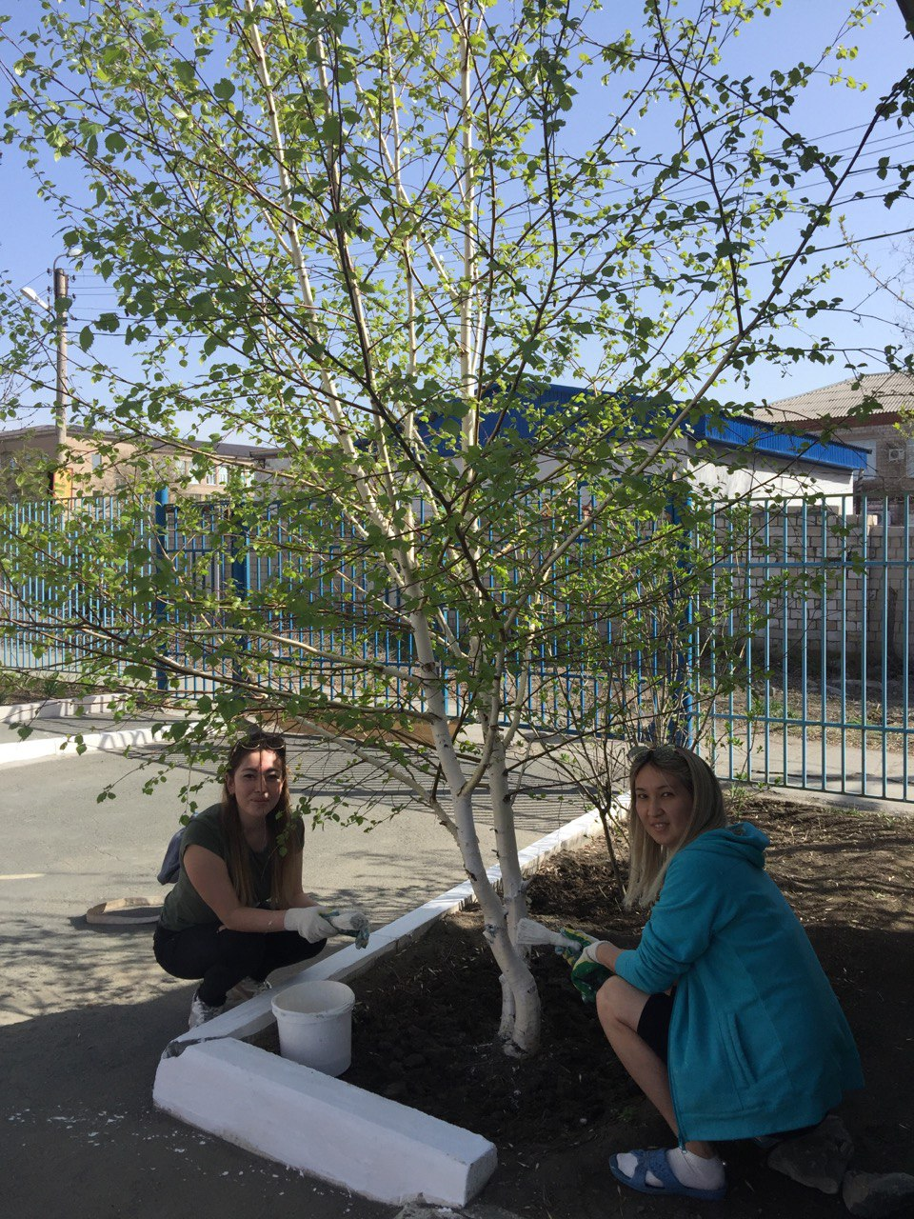
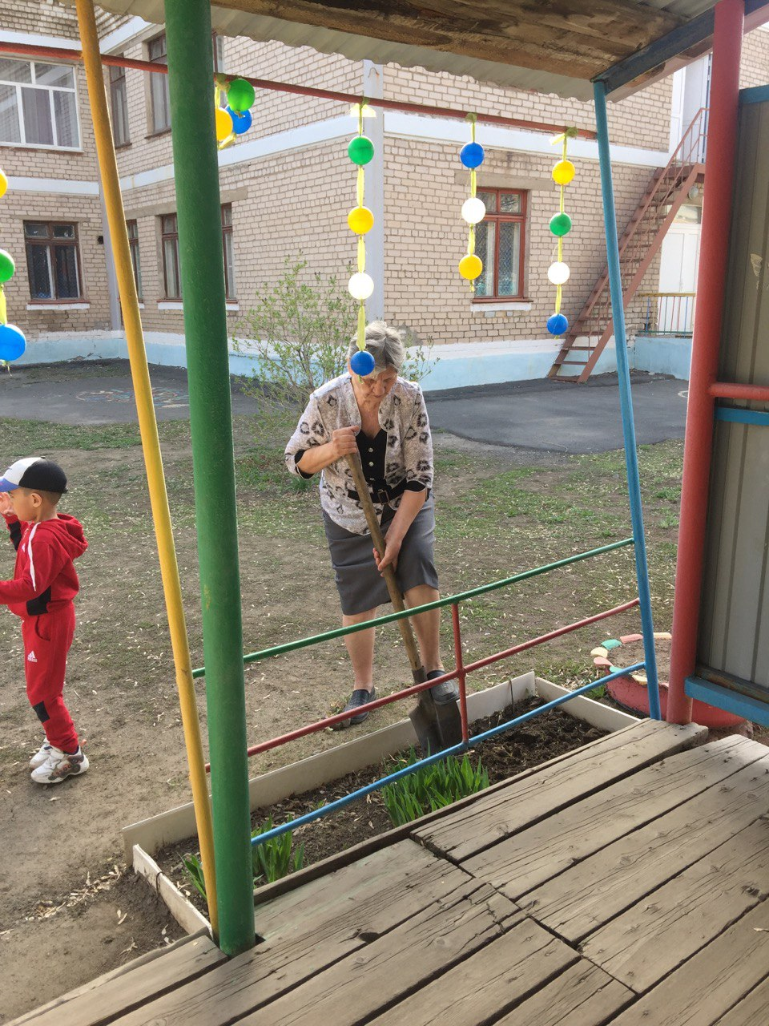
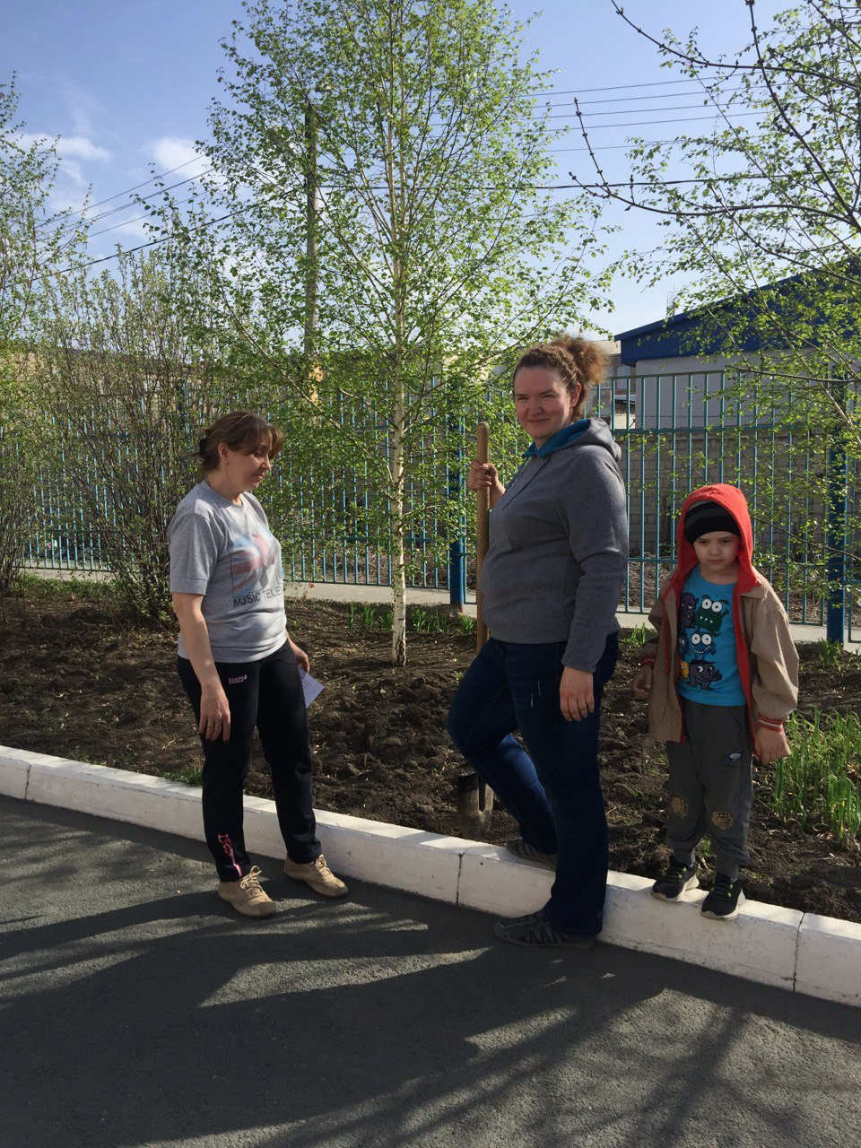
Акция «Чистый дворик»
Её название объясняется тем, что родителям как участникам предоставляется возможность показать личный пример ребёнку положительного отношения к природе.

Slide 22
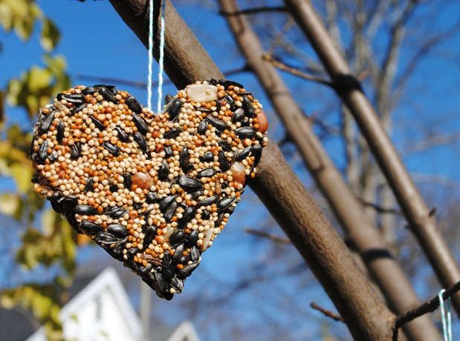

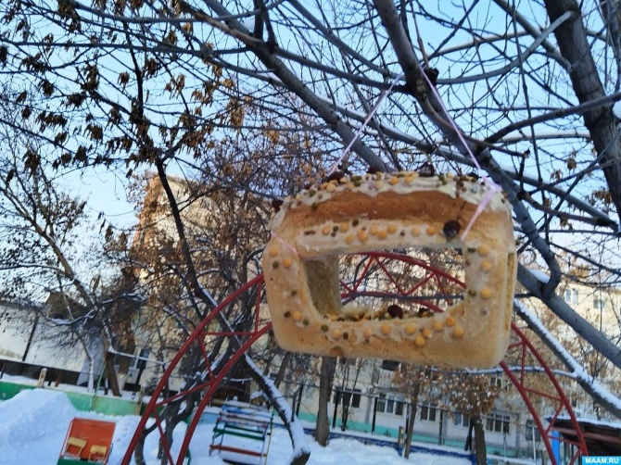
Акция «Съедобная кормушка»
Также в нашем детском саду проходила акция «Съедобная кормушка». Данная акция позволяет развивать знания о мире природы, развивает чувство гордости от результата проделанной работы совместно с родителями, воспитывает бережное отношение к природе.

Slide 23
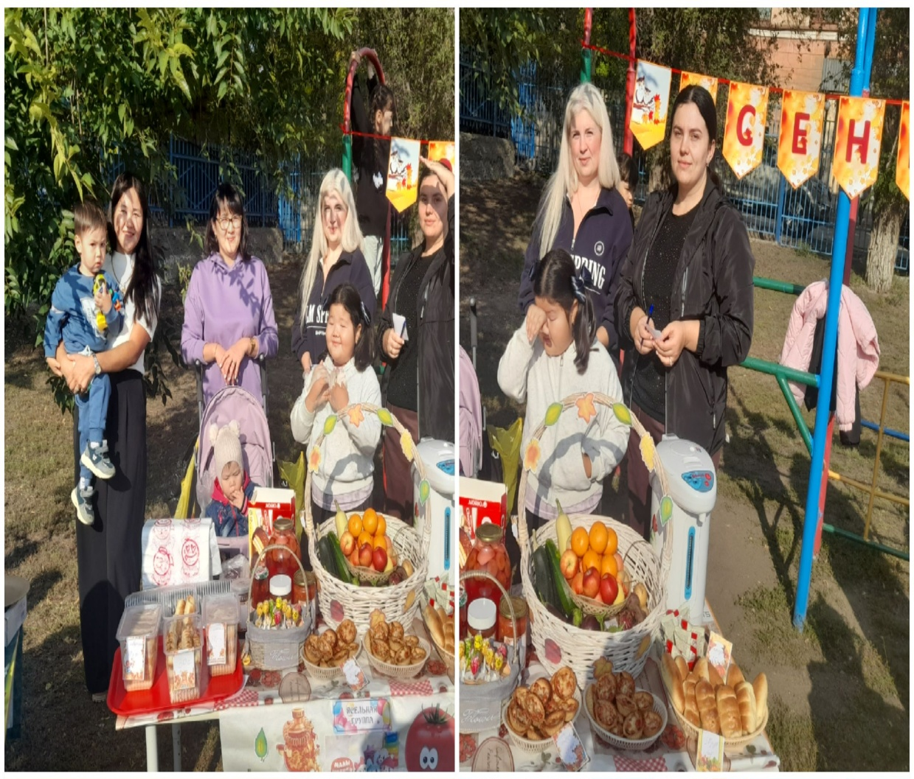
Осенняя ярмарка
Такая форма организации работы с родителями, где участвуют и взрослые и дети, наиболее интересна. Порадовать, развеселить детей, обогатить их запоминающимися впечатлениями в интересной, увлекательной форме, рассказать им о старинных праздниках и традициях.

Slide 24
Заключение
В заключении хотелось бы еще раз подчеркнуть, что семья и дошкольное учреждение – два важных социальных института социализации ребенка. Без родительского участия процесс воспитания невозможен, или, по крайней мере, неполноценен.
Опыт работы с родителями показал, что в результате применения современных форм взаимодействия позиция родителей стала более гибкой. Теперь они не зрители и наблюдатели, а активные участники в жизни своего ребёнка. Такие изменения позволяют нам говорить об эффективности использования современных форм в работе с родителями.

